Slide 2


História
Mike Emme

Slide 3

Cuidado em saúde mental

Slide 4

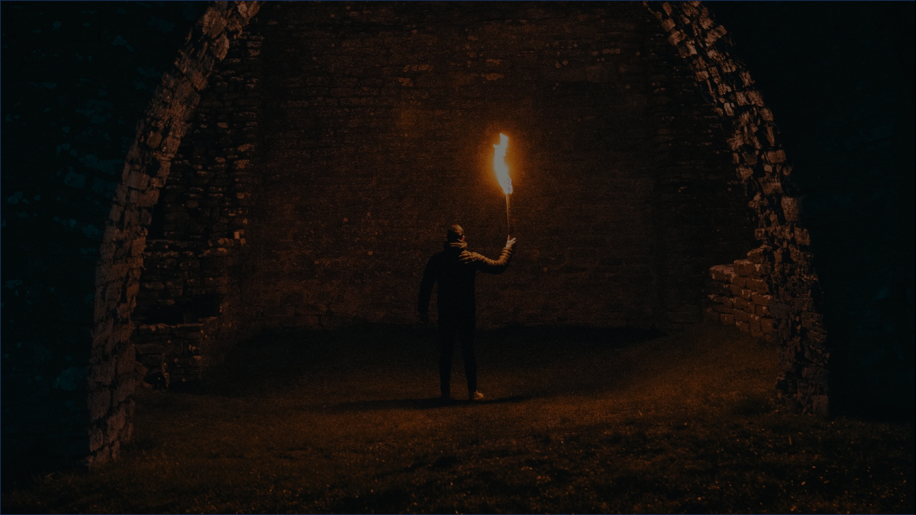
Suicídio e Tabu
Pode parecer que falar sobre o suicídio é um assunto delicado porque as pessoas têm medo de que, ao mencioná-lo, isso possa influenciar alguém a fazer algo ruim.

Slide 5
Suicídio e Tabu
A educação e a conversa é como uma lanterna que ilumina o caminho, mostrando saídas que antes pareciam inexistentes

Slide 6
40 Segundos
Uma pessoa morre
800 mil
Mortes por ano

Slide 7
2ª causa morte
15 a 29 anos
3 segundos
Uma tentativa

Slide 8
Brasil
Oitavo País em número de mortes
11 mil pessoas/ano
4ª causa de morte
Jovens de 15 a 29 anos
Aumento de 24%
Entre adolescentes (2006 a 2015)

Slide 9

De cada 100 pessoas
17 pessoas tiveram pensamentos

Slide 10
De cada 100 pessoas
5 pessoas tiveram planos

Slide 11
De cada 100 pessoas
3 pessoas tentaram

Slide 12

De cada 100 pessoas
1 pessoa foi atendida no PS

Slide 13
Mito ou Verdade

Slide 14

Mito ou Verdade
QUEM QUER SE MATAR NÃO AVISA, FAZ
MITO

Slide 15

Mito ou Verdade
PENSAR EM SUICÍDIO É COMUM
VERDADE

Slide 16
Mito ou Verdade
FALAR SOBRE SUICÍDIO PODE INCENTIVAR MAIS SUICÍDIOS
MITO

Slide 17
Mito ou Verdade
O SUICÍDIO ESTÁ VINCULADO ALGUM TRANSTORNO MENTAL
VERDADE
EM 90% DOS CASOS

Slide 18
Mito ou Verdade
O SUICÍDIO É PREVINÍVEL
VERDADE

Slide 19
Mito ou Verdade
QUEM ESTÁ POR PERTO PODE AJUDAR UMA PESSOA QUE PENSA EM SUICÍDIO
VERDADE

Slide 20
Sinais de Alerta
Desamparo
Desesperança
Depressão
Isolamento
Perda de interesse das atividades

Slide 21
Sinais de Alerta
Desamparo
Desesperança
Depressão
Isolamento
Perda de interesse das atividades

Slide 22
Sinais de Alerta
Desamparo
Desesperança
Depressão
Isolamento
Perda de interesse das atividades

Slide 23
Sinais de Alerta
Desamparo
Desesperança
Depressão
Isolamento
Perda de interesse das atividades

Slide 24
Sinais de Alerta
Desamparo
Desesperança
Depressão
Isolamento
Perda de interesse das atividades

Slide 25

Frases de alerta

Slide 26
Frases de alerta
Eu sou um fardo

Slide 27
Frases de alerta
Não consigo mais suportar

Slide 28
Frases de alerta
Eu preferia está morto

Slide 29
Frases de alerta
Eu sou uma perdedora e um peso para outras pessoas

Slide 30
Frases de alerta
Os outros vão ser mais felizes sem mim

Slide 31
Fatores de proteção
Sentir-se Seguro
Ter acesso e apoio social
Manter uma boa alimentação e descanso
Autoestima
Atividade física

Slide 32
Meios de ajuda
UBS, CAPS, UPA, Hospital
Centros de valorização da vida (CVV) – Ligue 188

